Slide 1
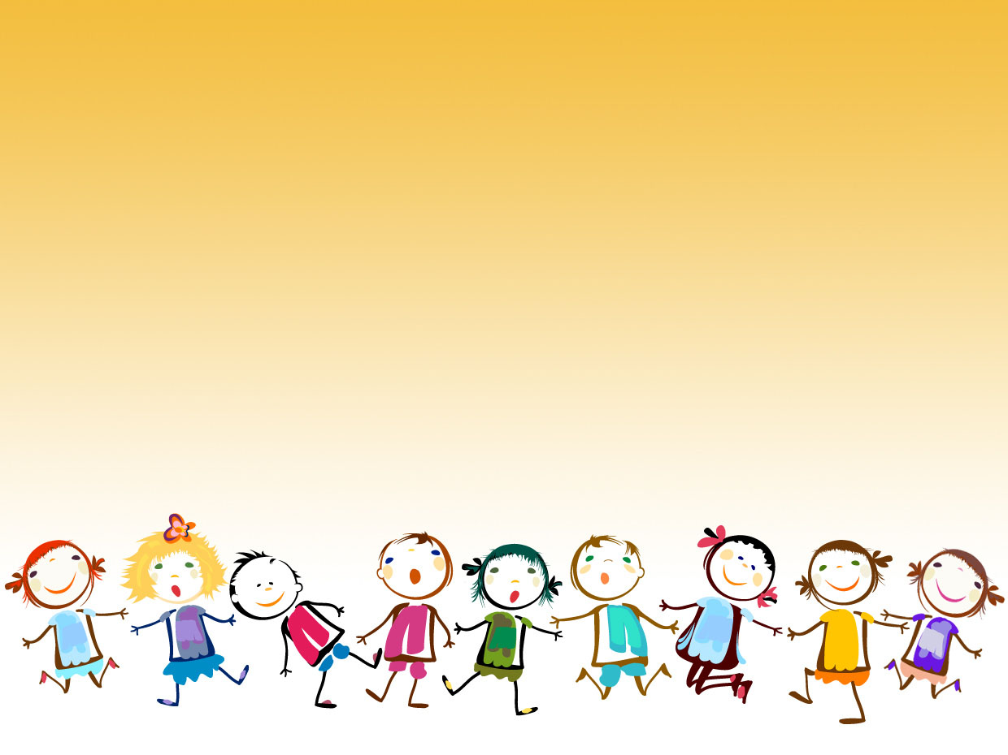
LIÊN ĐỘI TRƯỜNG TIỂU HỌC PHẢ LẠI
SINH HOẠT CHUYÊN ĐỀ
XÂY DỰNG TÌNH BẠN ĐẸP
NÓI KHÔNG VỚI BẠO LỰC HỌC ĐƯỜNG
Phả Lại, ngày 26 tháng 4 năm 2024

Slide 2
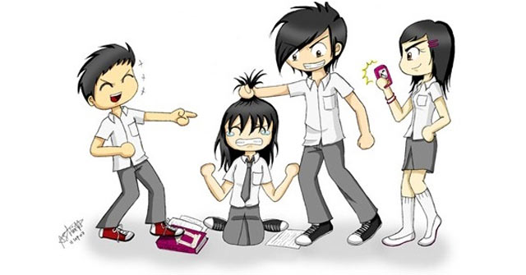
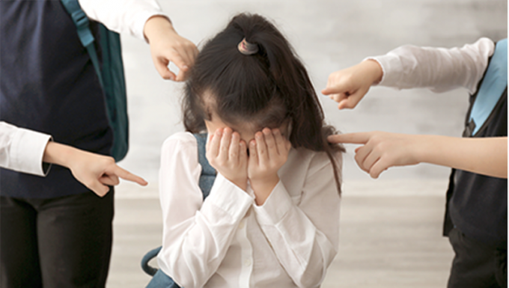
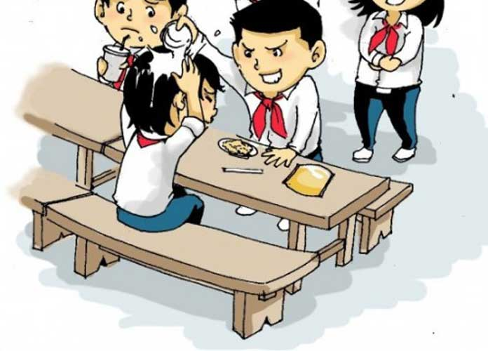
BẠO LỰC HỌC ĐƯỜNG LÀ GÌ ?
Bạo lực học đường là hành vi hành hạ, ngược đãi, đánh đập; xâm hại thân thể, sức khỏe; lăng mạ, xúc phạm danh dự, nhân phẩm; cô lập, xua đuổi và các hành vi cố ý khác gây tổn hại về thể chất, tinh thần của người học xảy ra trong cơ sở giáo dục hoặc lớp độc lập.

Slide 3
CÁC HÌNH THỨC CỦA BLHĐ?
Bạo lực về thể chất: là hình thức bạo lực làm tổn hại đến sức khỏe, thể chất (đánh đập, giật tóc,cào cấu, cắn…)
2. Bạo lực về tinh thần: là hình thức bạo lực làm tổn hại đến sự phát triển tâm lý (mắng chửi, đe dọa, bắt phạt,…)

Slide 4
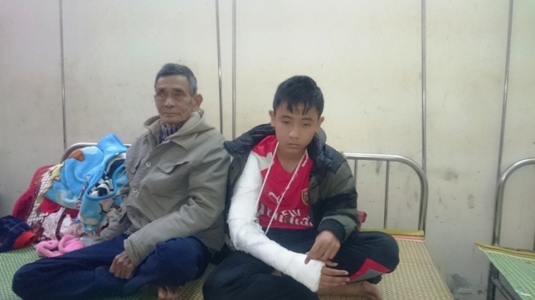
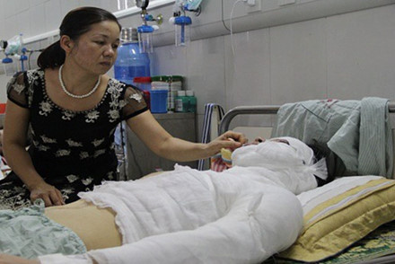
HẬU QUẢ CỦA BLHĐ?
1/ Về thể chất:
Làm ảnh hưởng đến sức khỏe, tổn thương về thể chất, thậm chí là tính mạng.

Slide 5
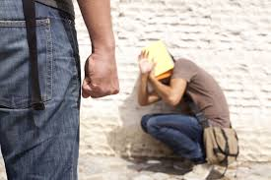
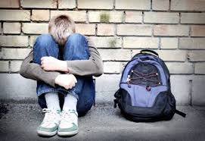
HẬU QUẢ CỦA BLHĐ?
2/ Về Tinh thần:
Lo sợ, hoảng loạn, ngại giao tiếp, trầm cảm, tác động tiêu cực đến sự phát triển tâm lý.

Slide 6
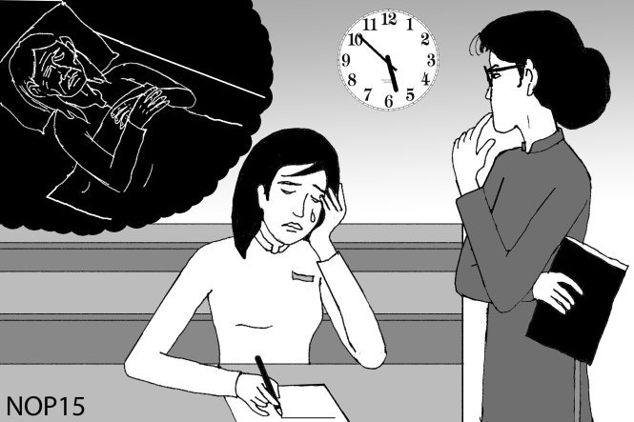
HẬU QUẢ CỦA BLHĐ?
3/ Về học tập:
Kết quả học tập kém, học tập bị gián đoạn hoặc mất vĩnh viễn cơ hội học tập

Slide 7
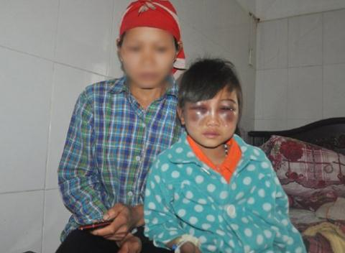
HẬU QUẢ CỦA BLHĐ?
4/ Đối với gia đình:
Gây bức xúc, lo lắng, nỗi đau cho phụ huynh.
Niềm tin đối với nhà trường suy giảm

Slide 8
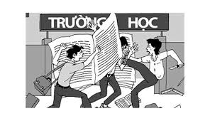
4. Hậu quả của BLHĐ
HẬU QUẢ CỦA BLHĐ?
5/ Đối với nhà trường:
Ảnh hưởng đến chất lượng giáo dục.
Môi trường học tập không an toàn, thân thiện
Uy tín nhà trường bị giảm sút, . . . .

Slide 9
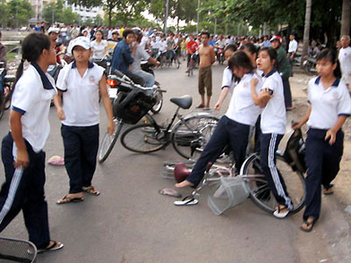
HẬU QUẢ CỦA BLHĐ?
6/ Đối với xã hội:
Gây dự luận bức xúc trong xã hội.
Tăng tỷ lệ Trẻ em Vi phạm phát luật
Ảnh hưởng đến sự phát triển nhân cách, đạo đức của trẻ, . . .

Slide 10
GIẢI PHÁP PHÒNG CHỐNG BLHĐ?
- Tích cực rèn luyện kĩ năng sống, ngoan ngoãn lễ phép với ông bà, bố mẹ, với thầy cô giáo.
– Chấp hành tốt nội quy trường lớp.
– Tránh xa bạo lực. nói không với bạo lực.
– Nếu thấy hiện tượng bạo lực phải kịp thời báo ngay cho nhà trường, thầy cô giáo hoặc cơ quan có thẩm quyền để kịp thời can thiệp và xử lí.
– Học cách kiềm chế cảm xúc.
– Tích cực tham gia vào các hoạt động tình nguyện mà nhà trường tổ chức .

Slide 11
Câu 1:Tình bạn có ở đâu?
A. Giữa trẻ con với nhau.
B. Trong thiếu niên, thanh niên.
C. Giữa những người già với nhau.
D. Ở tất cả mọi người, mọi lứa tuổi.

Slide 12
Câu 2:Một tình bạn tốt là
A. cùng nhau gánh vác, chia sẻ trong việc vươn tới ước mơ, hoài bão, lý tưởng.
B. bao che khuyết điểm cho nhau.
C. cả A và B đều sai.
D. cả A và B đều đúng.

Slide 13
Câu 3: Để ngăn chặn bạo lực học đường, em phải làm gì?
Tuyên truyền cho bạn bè, gia đình về tác hại, hậu quả của bạo lực học đường.
Xây dựng mối quan hệ gắn bó giữa bạn bè và nhà trường.
Lên án, đấu tranh chống bạo lực học đường bằng các biện pháp cần thiết phù hợp với khả năng.
Tất cả các việc làm nêu trên.

Slide 14
Câu 4:
Đặc điểm cơ bản của tình bạn?
A. Bình đẳng, tôn trọng lẫn nhau.
B. Thông cảm, đồng cảm sâu sắc với nhau
C. Có sự quyến luyến nhau sâu sắc
D. cả A và B

Slide 15
Câu 5:
Bạo lực học đường gây ra tác hại gì?
A. Gây ra tổn thương về thân thể và tâm lý của nạn nhân.
B. Tạo ra sự phát triển nhân cách lệch lạc trong học sinh, sinh viên.
C. Làm giảm sút học tập của học sinh và ảnh hưởng tới giáo dục của nhà trường.
D. Gây ra tất cả những tác hại trên.

Slide 16
Câu 6:
Đặc điểm của tình bạn trong sáng lành mạnh?
A. Bao che khuyết điểm cho bạn.
B. Thường xuyên tụ tập ăn chơi.
C. Bình đẳng tôn trọng lẫn nhau
D. Tất cả đều sai.

